Slide 1

陈浩
Android Touch
2016.9.12

Slide 2
Touch事件从何而来？
物理触摸→电平信号→Linux系统→android系统
→Framework层→SDK层→用户

Slide 3

一、Touch事件在Framework层的传递（简单介绍）
目录
CONTENTS
二、Touch事件在SDK层的传递
三、除Touch外其他的手势

Slide 4
一，Touch事件在Framework层的传递
InputDeviceReader线程：调用native方法从输入设备读取用户输入消息（键盘，触屏）到QueueEvent队列
WindowManagerService
InputDispatcherThread线程：从上面的QueueEvent队列中读取用户消息，加工，发送给应用窗口，窗口对应decorView传递给顶层Activity

Slide 5
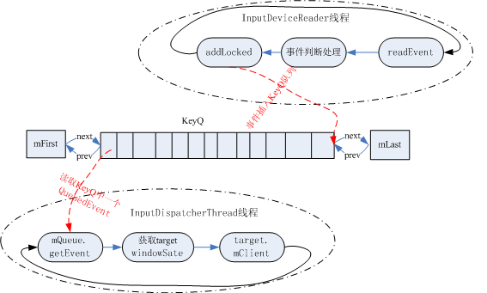
一，Touch事件在Framework层的传递
生产者消费者模型：

Slide 6
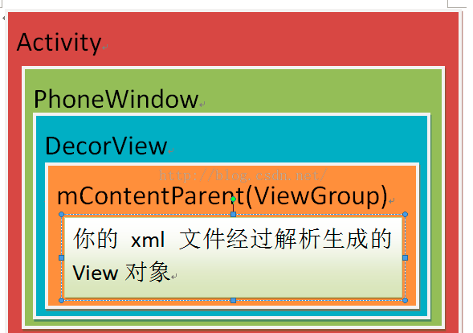
二，Touch事件在sdk层的传递
1.基本介绍
（1）Activity
Activity:应用程序组件，提供一个屏幕，可交互。
dispatchTouchEvent()
onTouchEvent()

Slide 7
二，Touch事件在sdk层的传递
1.基本介绍
（2）View与ViewGroup
View:widgets(空间)
label,image等
dispatchTouchEvent()
onTouchEvent()
ViewGroup:Layouts(布局)
Panel,Layout等
dispatchTouchEvent()
onInterceptTouchEvent()
onTouchEvent()

Slide 8
二，Touch事件在sdk层的传递
1.基本介绍
（2）MotionEvent
a.类型：
单点操作
ACTION_DOWN 第一只手指按下
ACTION_MOVE 手指移动
ACTION_UP 最后一只手指抬起
多点操作
ACTION_POINTER_DOWN
已经有一个触摸点的情况下，新出现一个触摸点。
ACTION_POINTER_UP
非最后一个触碰点离开屏幕
其他
ACTION_CANCEL:表示手势被取消了
ACTION_OUTSIDE: 表示用户触碰超出了正常的UI边界.
b.包含的信息：
事件的类型，多个手指的位置（相对于父View，屏幕左上角），时间, Button是否按下

Slide 9
二，Touch事件在sdk层的传递
流程：类似于责任链模式
1.Touch在Activity的传递
（1）down事件调用onUserInteraction()
（2）看window的dispatchTouchEvent()是否消费，不消费自己处理
（3）window的dispatchTouchEvent()仅调用了mDecorView的dispatchTouchEvent()

Slide 10
二，Touch事件在sdk层的传递
2.Touch在ViewGroup的传递
Down信号：
（1）先把消费者清空，把各标志复位
（2）先看子View是否允许我拦截，如果允许，看自己是否拦截，通过看
onInterceptTouchEvent()的返回值，若拦截，调到自己父类（View）的
dispatchTouchEvent(),看自己是否有能力消费
（3）DecorView作为ViewTree的根节点 开始查找自己的子节点哪个能消费
递归查找 先筛选（是否窗口遮挡，是否可见，点击是否在View内），依次
调用child.dispatchTouchEvent(),若找到消费者，把消费者记录下来

Slide 11
举个例子
A
层级关系: E>C/D>B>A
B下有两节点：C盖住D
树的后序遍历
E->C->D->B->A
B
C
D
E

Slide 12
二，Touch事件在sdk层的传递
2.Touch在ViewGroup的传递
Move（Pointer_down（仅响应一个View）,Pointer_up等）信号：
（1）先看子View是否允许我拦截，如果允许，看自己是否拦截，通过看
onInterceptTouchEvent()的返回值，若拦截，调到自己父类（View）的
dispatchTouchEvent(),看自己是否有能力消费
（2）不拦截的话，我已经知道谁是消费者了，就直接沿着消费者走
（3）如果父容器允许容器内多个子View响应，消费者其实维护的是一个链表，
新下发了Pointer_down ：
如果在链表内，只增加一个触碰点，
如果是不在链表内的View,新加上它，把他设置成第一触碰目标，
若没点到View，增加一个触碰点信息（在屏幕外）

Slide 13
过程：
（1）手指1按在A，
（2）手指2按在B，
（3）手指2抬起
（4）手指1抬起
多子View情况
A
B
核心：
消费者变成了链表
Log：

Slide 14
二，Touch事件在sdk层的传递
2.Touch在ViewGroup的传递
Up信号：
（1）先看子View是否允许我拦截，如果允许，看自己是否拦截，通过看
onInterceptTouchEvent()的返回值，若拦截，调到自己父类（View）的
dispatchTouchEvent(),看自己是否有能力消费
（2）不拦截的话，我已经知道谁是消费者了，就直接沿着消费者走
（3）消除工作现场

Slide 15
二，Touch事件在sdk层的传递
3.Touch在View的传递
dispatchTouchEvent：
（1）看能否获取焦点，不能的话直接不消费
（2）检查是否窗口遮住，遮住直接不消费
（3）看是否设置了onTouchListener，没设置的话，直接不消费，设置的话看
listener是否消费
（4）看onTouchEvent是否消费

Slide 16
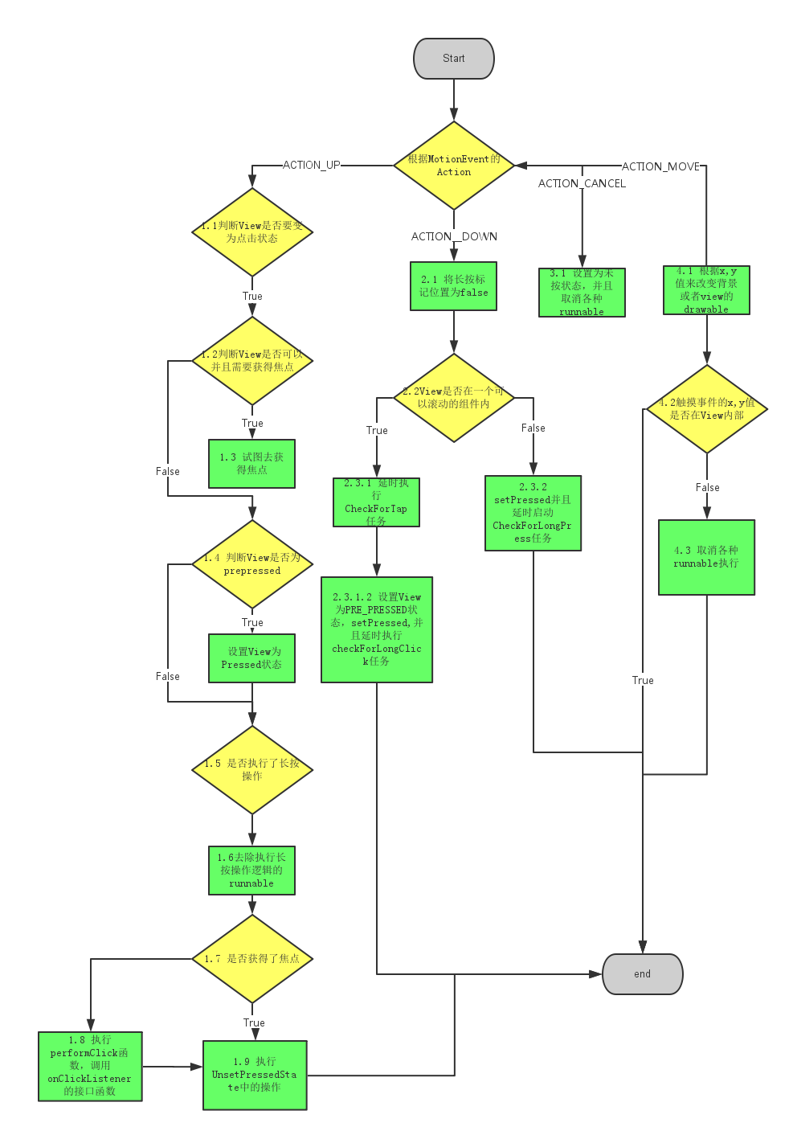
二，Touch事件在sdk层的传递
3.Touch在View的传递
onTouchEvent：
（1）看view是否为disable，若绑定事件，不响应事件，但消费。
（2）检查是否设置了View代理，看代理是否消费
（3）分不同的Action分别处理
DOWN信号：
a.看该view是否在可滑动的容器内，若在，延迟100ms
b.设置view的pressed态，post延迟500的长按事件

Slide 17
二，Touch事件在sdk层的传递
3.Touch在View的传递
MOVE信号：
a.根据x,y的值改变背景
b.如果移出view，取消各种runnable
CANCEL信号：
a.设为未按状态，取消各种runnable
UP信号
a.需要获取焦点的话，先获取焦点
b.若长按处理了，直接复位view的状态和标志
c.若长按未处理，取消长按runnable，执行设置的onClickListener,再复位view的状态和标志
注：只要该View是可以点击，可长按，就消费。

Slide 18
举个例子
前提：Panel，Layout不拦截事件，三层关系
仅Layout都有Touch事件，如何传递？
panel
layout
lmage
Panel
Down：
Panel dispatchTouchEvent
Layout dispatchTouchEvent
Image dispatchTouchEvent
Layout
Layout
Super.dispatchTouchEvent
onTouchEvent
Image
onTouchEvent
Image
other：
Panel dispatchTouchEvent
Layout dispatchTouchEvent
Layout
Super.dispatchTouchEvent
onTouchEvent

Slide 19
三，其他操作
MotionEvent :
1.利用Android封装的Gesture
实现了双击，滚动，滑动的基本手势
2.通过返回的motionEvent自己判断
（1）手势（放大缩小）
（2）滑动操作
时机：a.最常用 设置onTouchListener
b.在onTouchEvent上复写
c.touchDelegate

Slide 20
THANKS!

